Slide 1

Nhiệt liệt chào mừng các thầy cô giáo và các em đến với tiết học Hoạt động trải nghiệm hướng nghiệp 6

Slide 2

KHỞI ĐỘNG

Slide 3

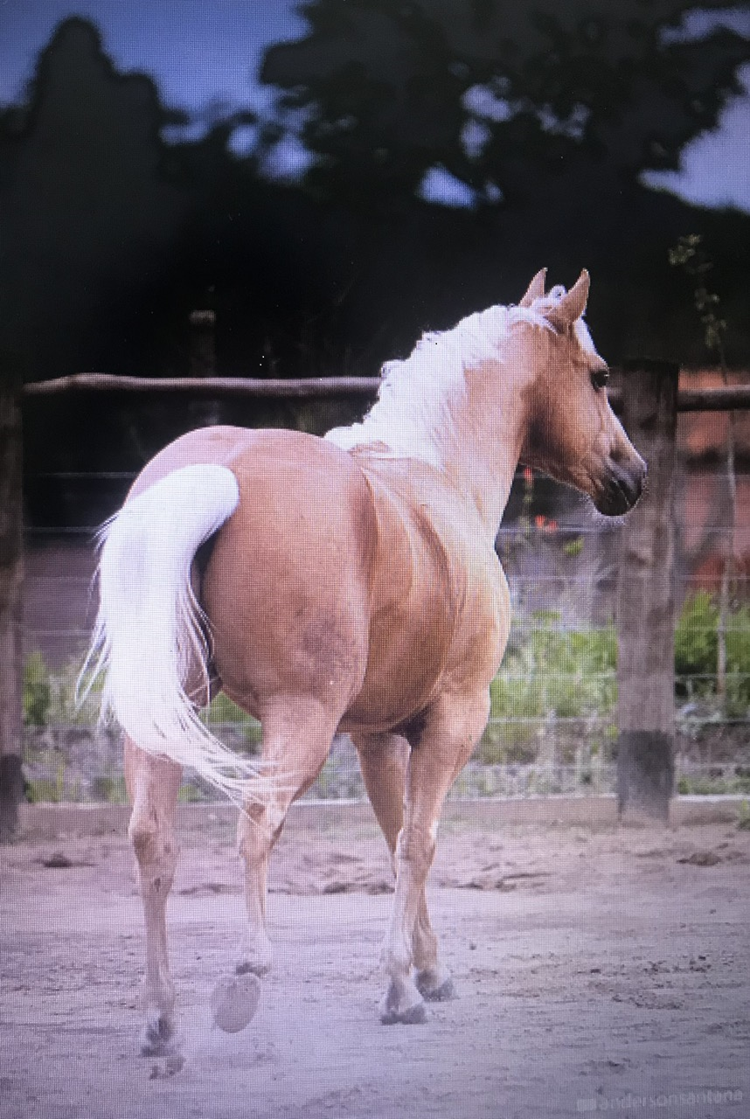
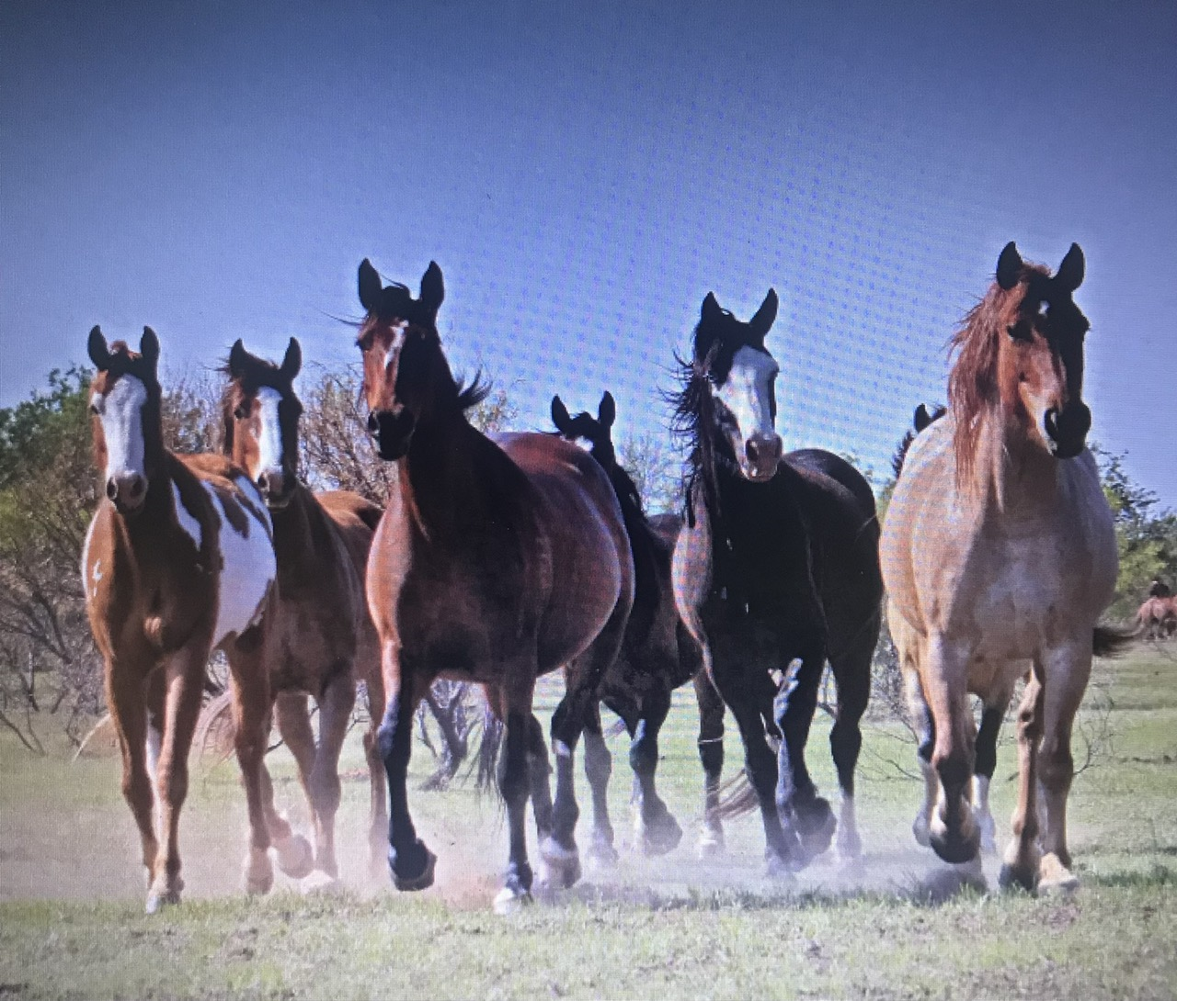
KHỞI ĐỘNG
TRÒ CHƠI ĐUỔI HÌNH BẮT CHỮ
Hãy tìm những câu ca dao, tục ngữ, thành ngữ thể hiện rõ nhất nội dung của những bức tranh sau?
MỘT CON NGỰA ĐAU CẢ TÀU BỎ CỎ

Slide 4
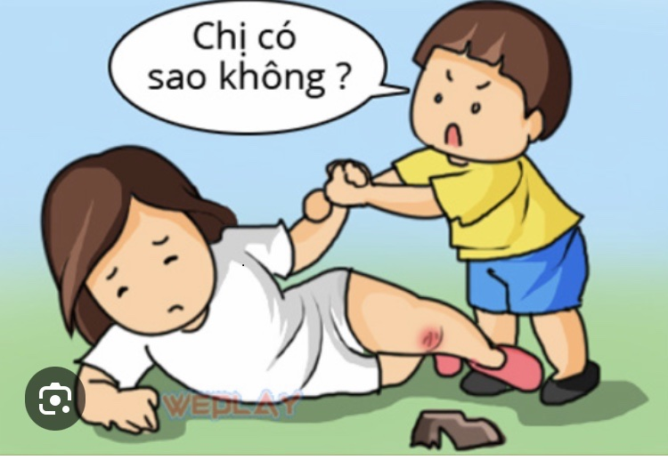
KHỞI ĐỘNG
TRÒ CHƠI ĐUỔI HÌNH BẮT CHỮ
CHỊ NGÃ EM NÂNG

Slide 5
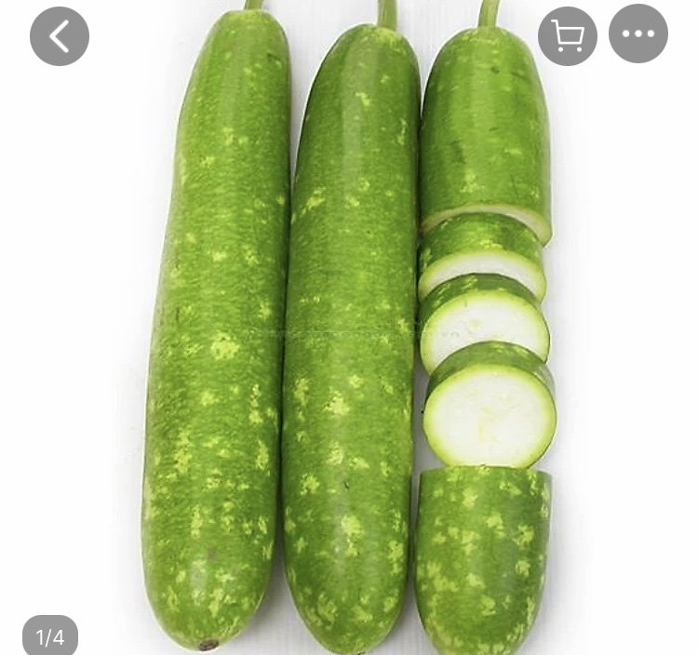
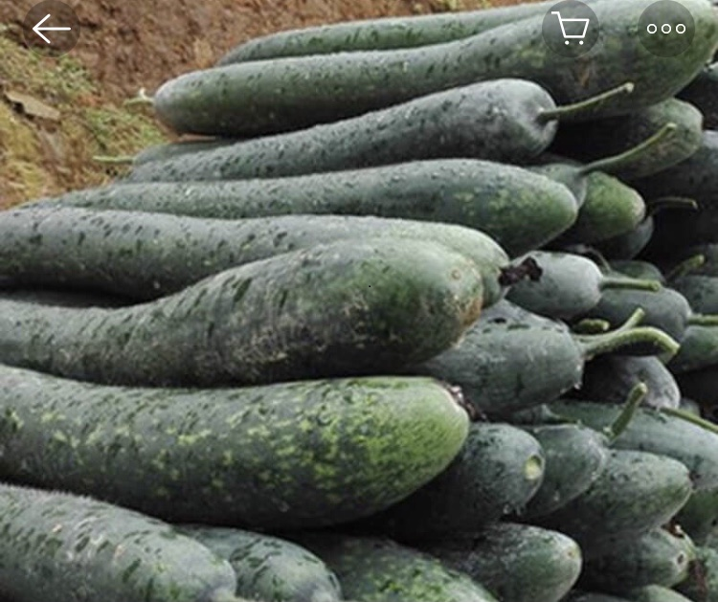
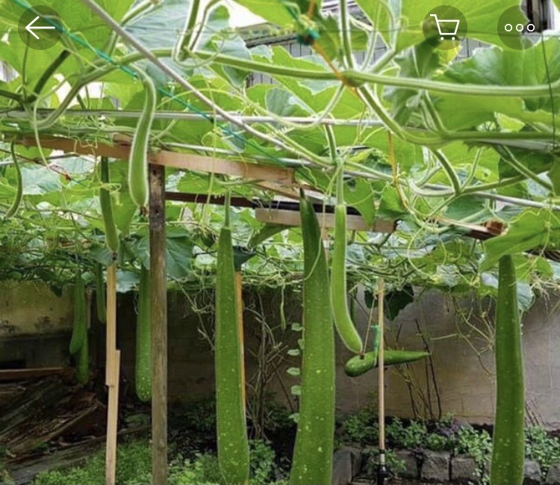
KHỞI ĐỘNG
TRÒ CHƠI ĐUỔI HÌNH BẮT CHỮ
BẦU ƠI THƯƠNG LẤY BÍ CÙNG
TUY RẰNG KHÁC GIỐNG NHƯNG CHUNG MỘT GIÀN

Slide 6

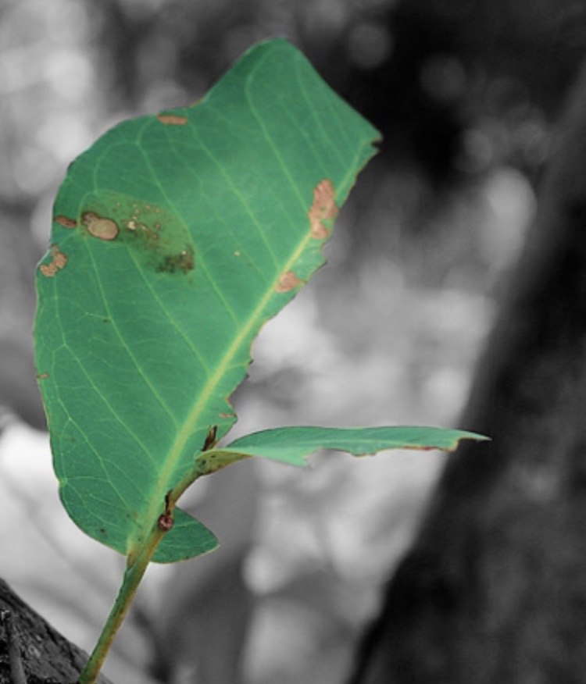
KHỞI ĐỘNG
TRÒ CHƠI ĐUỔI HÌNH BẮT CHỮ
LÁ LÀNH ĐÙM LÁ RÁCH

Slide 7

KHỞI ĐỘNG
XÂY DỰNG DỰ ÁN NHÂN ÁI

Slide 8
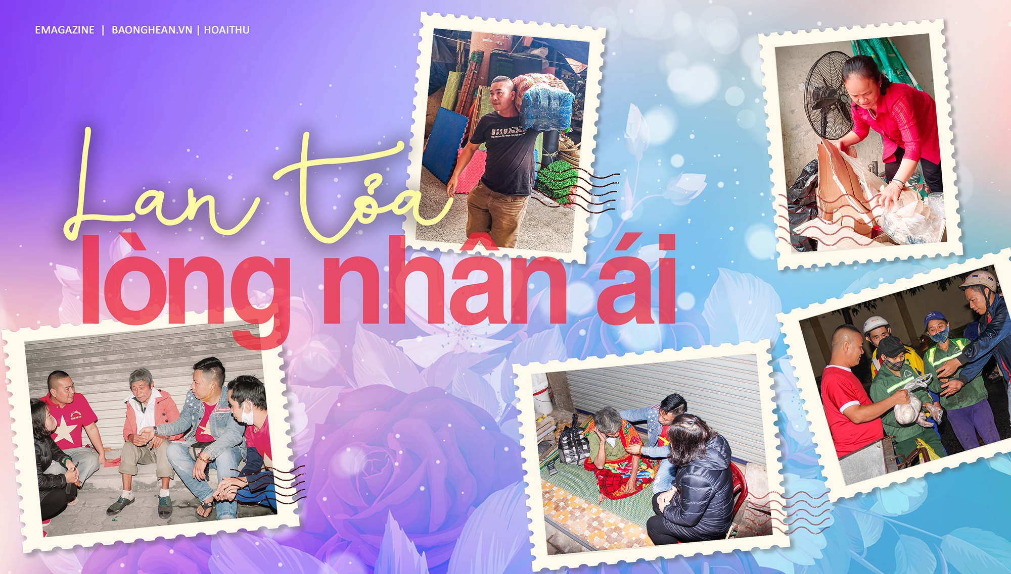

Slide 9

I. XÂY DỰNG DỰ ÁN NHÂN ÁI
II. GIỮ GÌN CHO TƯƠNG LAI
Giáo viên: Lê Văn Trường

Slide 10


1. Những câu chuyện về lòng nhân ái
2. Vẽ tranh theo chủ đề Những tấm lòng nhân ái

Slide 11

1. NHỮNG CÂU CHUYỆN VỀ LÒNG NHÂN ÁI

Slide 12
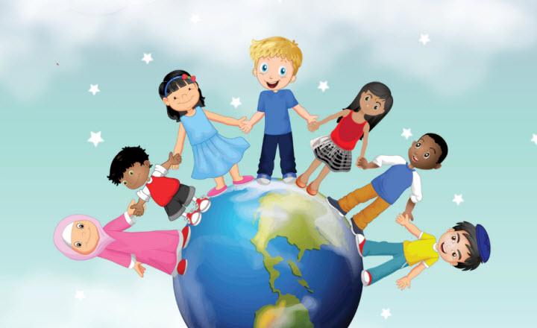
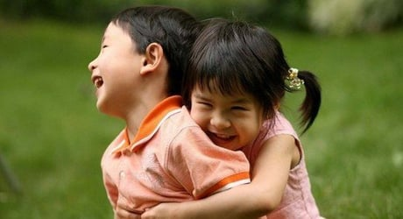

NHIỆM VỤ HỌC TẬP 1
* Kể lại câu chuyện về lòng nhân ái mà em đã sưu tầm, chứng kiến hoặc là người tham gia.
* Thảo luận theo nhóm cặp đôi: Thời gian (2 phút).
Theo em, các nhân vật trong câu chuyện đã gặp những khó khăn gì?
Qua đó em rút ra được bài học gì cho bản thân?
Qua các nhân vật, lòng nhân ái được biểu hiện như thế nào?

Slide 13
KẾT LUẬN
- Cuộc sống không bao giờ bằng lặng nên mỗi người luôn phải đối mặt với những khó khăn, thử thách.
- Biết yêu thương, đồng cảm, sẻ chia, biết giúp đỡ những người có hoàn cảnh khó khăn chính là biểu hiện của lòng nhân ái.

Slide 16
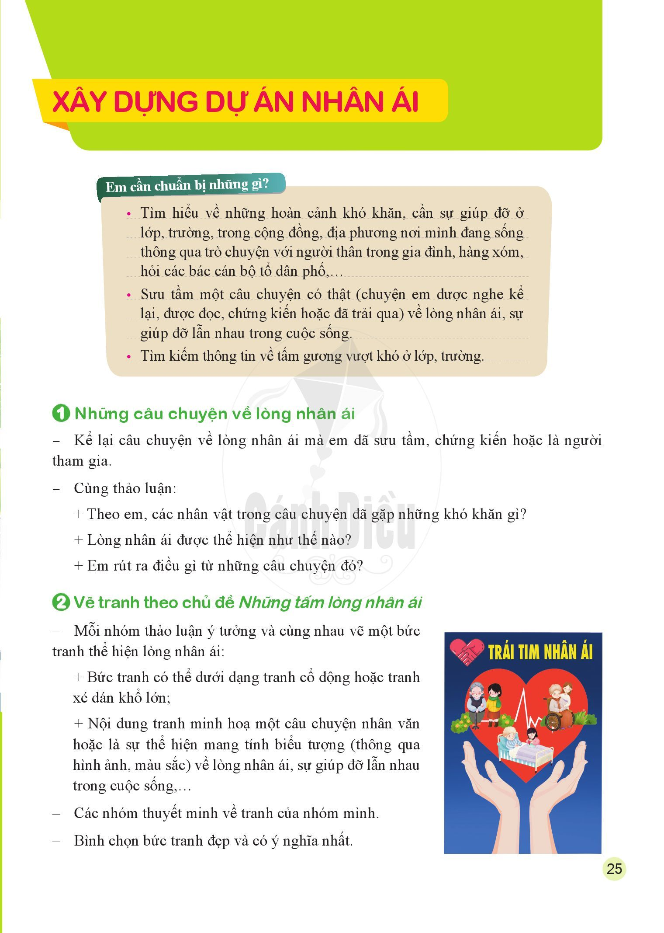
2. Vẽ tranh theo chủ đề Những tấm lòng nhân ái
NHIỆM VỤ HỌC TẬP 2
- Mỗi nhóm thảo luận ý tưởng và cùng nhau vẽ một bức tranh thể hiện lòng nhân ái.
- Thảo luận nhóm bàn: 3 phút
Trong những bức tranh mà các nhóm đã hoàn thành, em thích nhất bức tranh nào? Vì sao?

Slide 17

Những bức tranh do các nhóm tạo ra thể hiện suy nghĩ, mong muốn và hành động của chúng ta về lòng nhân ái và các hoạt động thiện nguyện.
KẾT LUẬN
Hoạt động thiện nguyện có sự tham gia của nhiều người sẽ giúp đỡ được nhiều trường hợp khó khăn hơn, vì vậy chúng ta cần chung tay lập kế hoạch và cùng thực hiện.

Slide 18
LUYỆN TẬP

Slide 19
NHIỆM VỤ HỌC TẬP 3
Em hãy sưu tầm thêm những câu ca dao, tục ngữ, thành ngữ nói về lòng nhân ái?

Slide 20
VẬN DỤNG

Slide 21
NHIỆM VỤ HỌC TẬP 4
Sau tiết học này, em dự định sẽ có những việc làm gì để thể hiện lòng nhân ái?

Slide 22


Slide 23
HƯỚNG DẪN VỀ NHÀ
Chuẩn bị tiết sinh hoạt:
Gìn giữ truyền thống tương thân, tương ái

Slide 24
Cảm ơn thầy cô và các em đã chú ý lắng nghe

Slide 25

Thương người như thể thương thân.
Một giọt máu đào hơn ao nước lã .
Lá lành đùm lá rách.
Rách lành đùm bọc, dỡ hay đỡ đần.
Một miếng khi đói bằng một gói khi no.
Một con ngựa đau cả tàu bỏ cỏ.
Ăn ở có nhân, mười phần chẳng khó.
Bền người hơn bền của.
Tìm nơi có đức gửi thân, tìm nơi có nhân gửi của.
Ở đời có đức, mặc sức mà ăn.
Chia ngọt sẻ bùi.
Nhường cơm sẻ áo.
Môi hở răng lạnh.
Máu chảy ruột mềm.
Oán cừu thì cởi, nhân nghĩa thì thắt.
Sưu tầm những câu ca dao tục ngữ về lòng nhân ái

